Slide 1
Управление образованием ГГО
МБОУ СОШ №19
Проект
«Мыльная опера, или как сделать мыло своими руками»
Авторы проекта: ученики 2 класса
Руководитель: Николаева С. А.
2018 г.

Slide 2
Мыло – предмет первой необходимости.
Люди пользуются им ежедневно по несколько раз. Без него невозможно соблюдать правила гигиены.
ПРОБЛЕМА!!!
О самом мыле мы могли сказать только то, что оно пенится при контакте с водой и помогает удалить грязь. А вот что такое мыло и как оно изготовляется, мы ничего не знали.

Slide 3
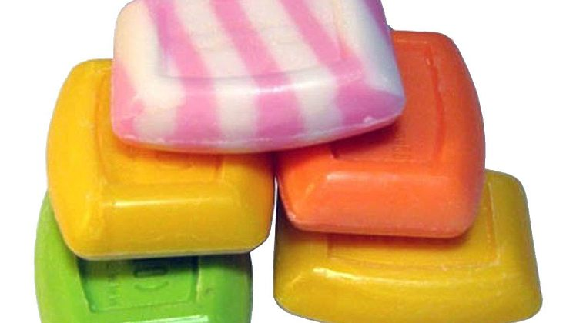
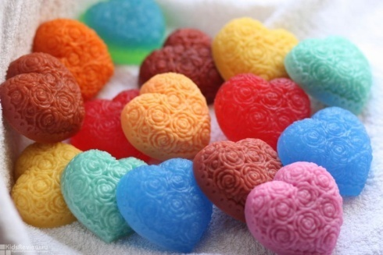
Цель исследовательского проекта: получить информацию о мыле
Мы поставили перед собой следующие задачи: -изучить историю возникновения мыла; -познакомиться с технологией изготовления мыла; -изготовить мыло своими руками;

Slide 4
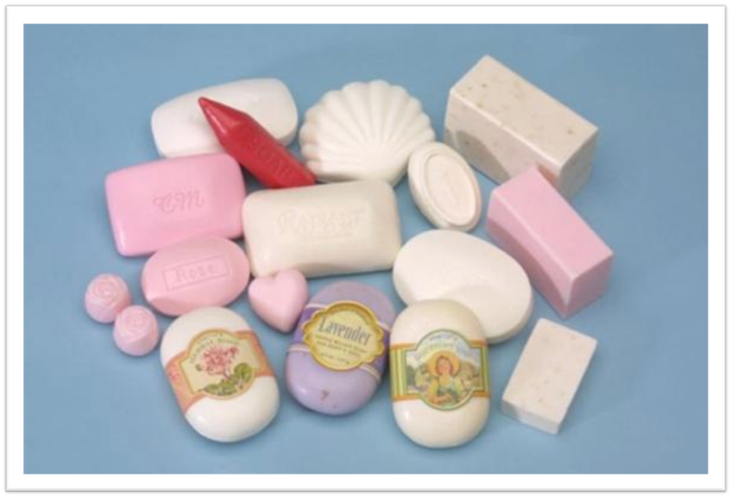
Что такое мыло?
Мы́ло — Растворяющаяся в воде моющая масса (кусок или густая жидкость), получаемая соединением жиров и щелочей

Slide 5
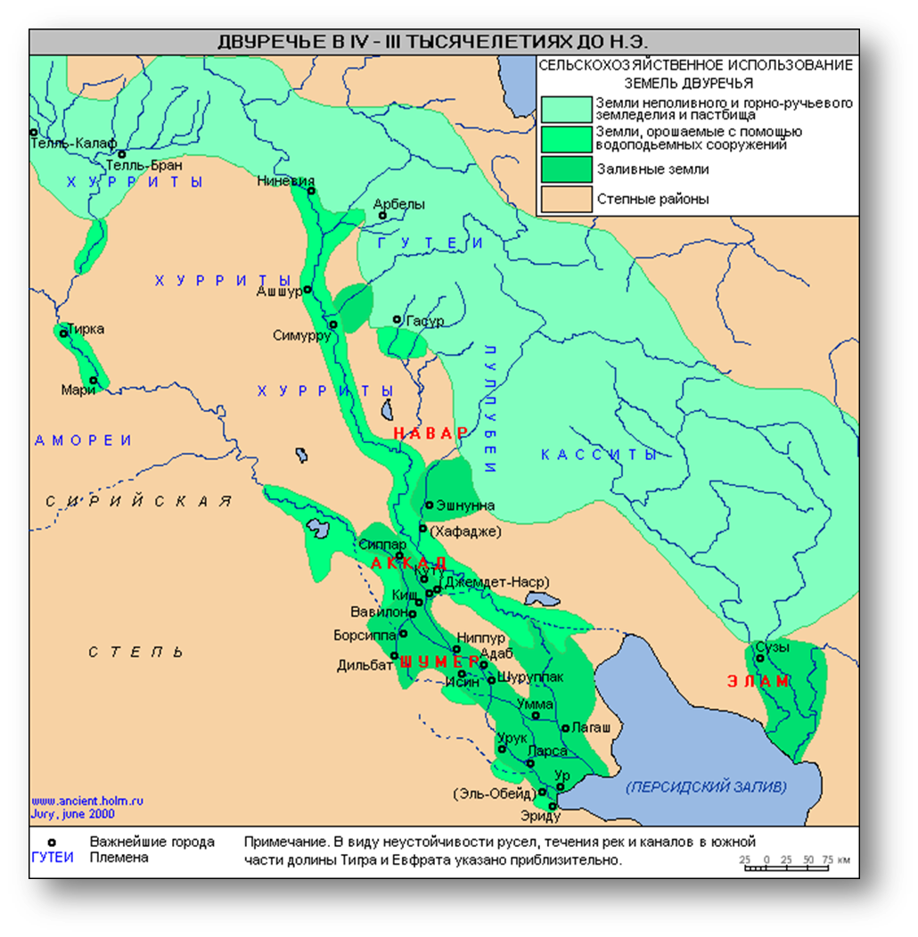
История возникновения мыла
Мыло изготовлялось ещё в древних Шумере и Вавилоне (около 2800 г. до н. э.).

Slide 6
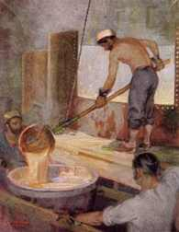
В средневековье мыло было очень дорогим. Позволить себе такую покупку могли только богатые люди.

Slide 7
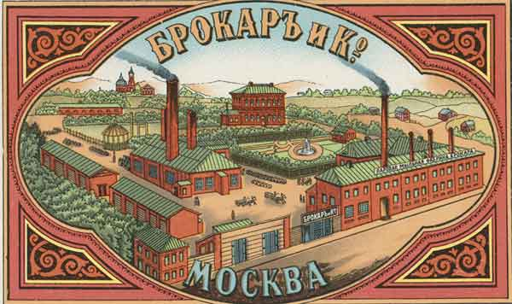
В России мыловаренье началось со времен Петра Первого.

Slide 8
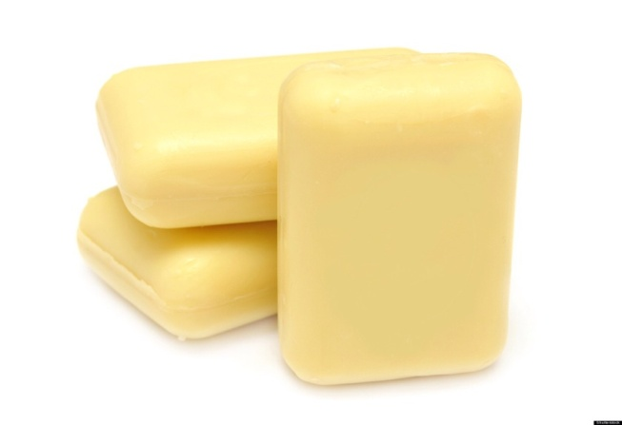
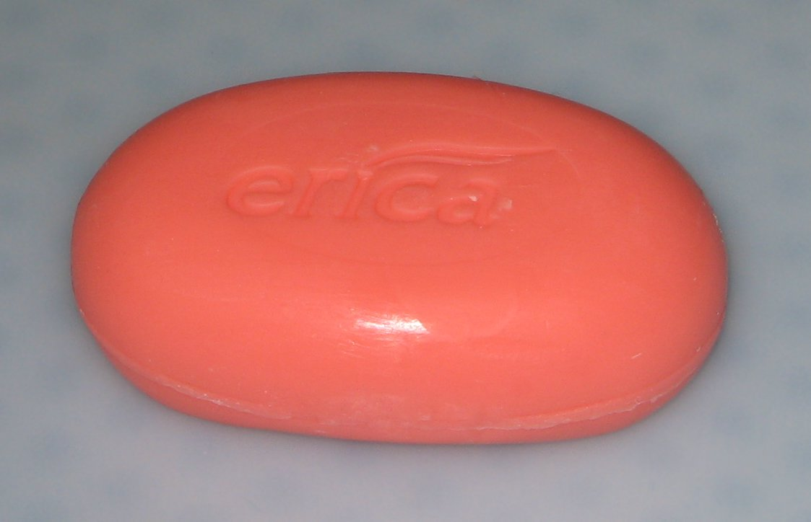
Сегодня существует большое разнообразие видов мыла
Косметическое, хозяйственное, антибактериальное, детское и др.

Slide 9
Стихи о чистоте и мыле
Надо, надо умываться По утрам и вечерам, А нечистым Трубочистам - Стыд и срам! Стыд и срам!
Да здравствует мыло душистое, И полотенце пушистое, И зубной порошок, И густой гребешок!

Slide 10
А фраза «мыльная опера» родилась в зо-х годах в Америке, когда на радио стали запускать сентиментальные истории для домохозяек. В качестве продюсеров этих радио эфиров выступали не кто-нибудь, а производители мыла и бытовой химии.

Slide 11
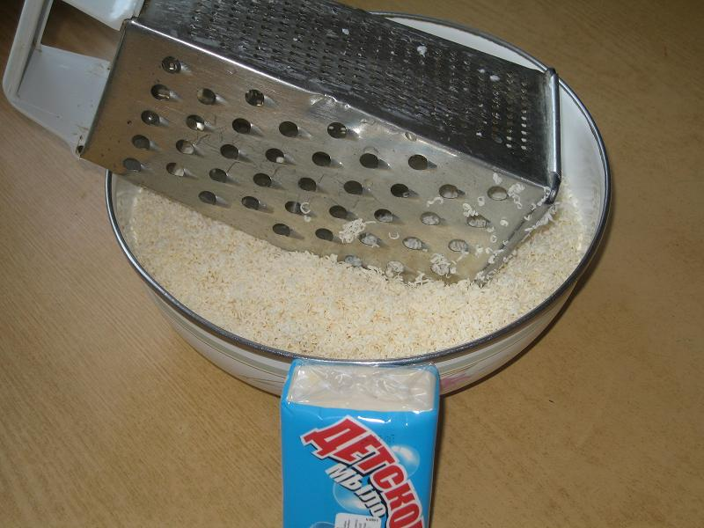
Способ первый: «Мыло из мыла»
Шаг 1. Для изготовления мыла понадобится детское мыло или любое самое обычное мыло. Дальше его нужно измельчить, можно на обычной тёрке.

Slide 12
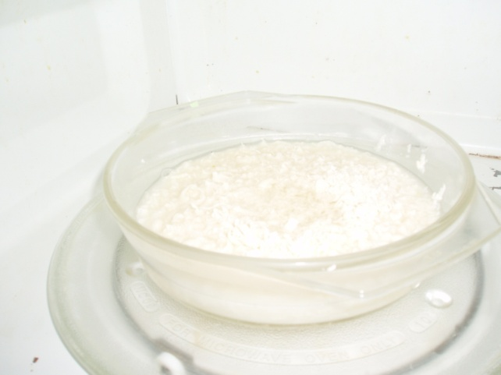
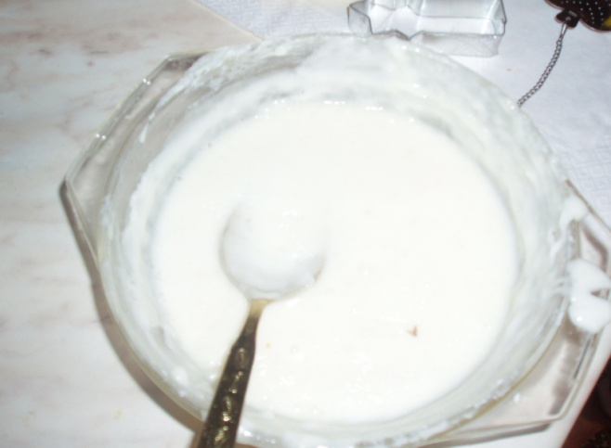
Шаг 2 .Затем разбавляем жидкостью- водой, можно травяным настоем, молоком и т.д. Хорошо размешиваем и ставим на водяную баню, чтобы вся масса стала однородной.

Slide 13
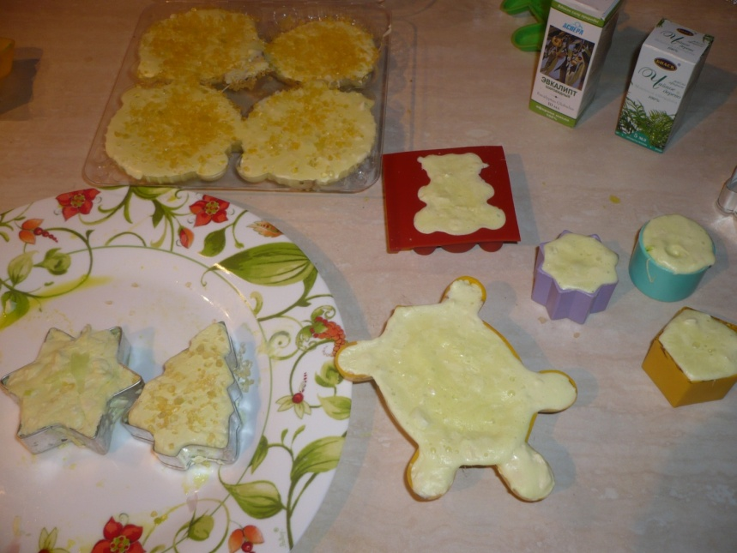
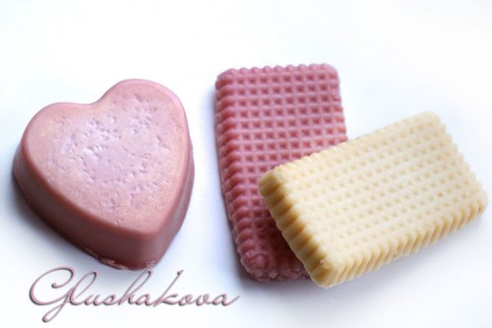
Шаг 3. Затем разливаем в формочки и охлаждаем.

Slide 14
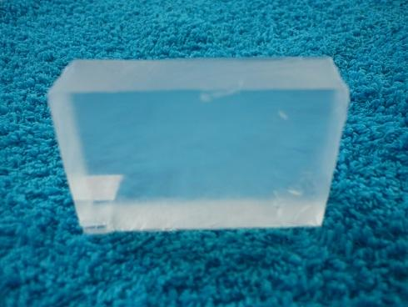
Способ второй: «Мыло из полуфабрикатов»
Нам понадобится:
-мыльная основа
-ароматические добавки
-натуральные красители
-парфюмерные масла
-формы для разливания мыла

Slide 15
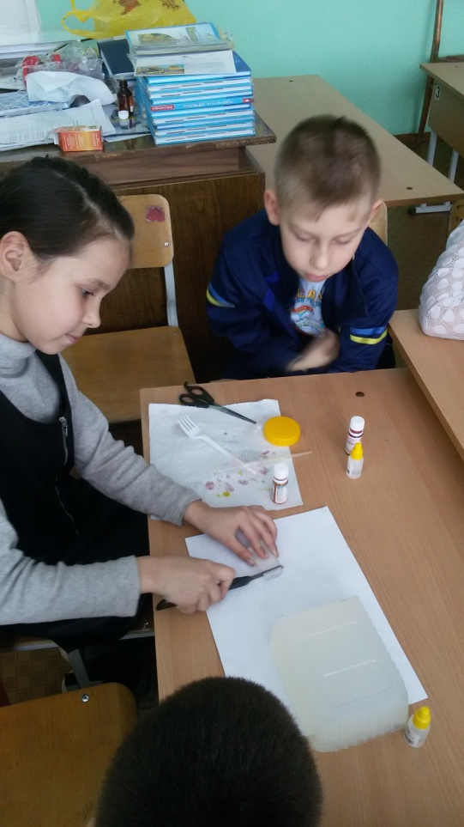
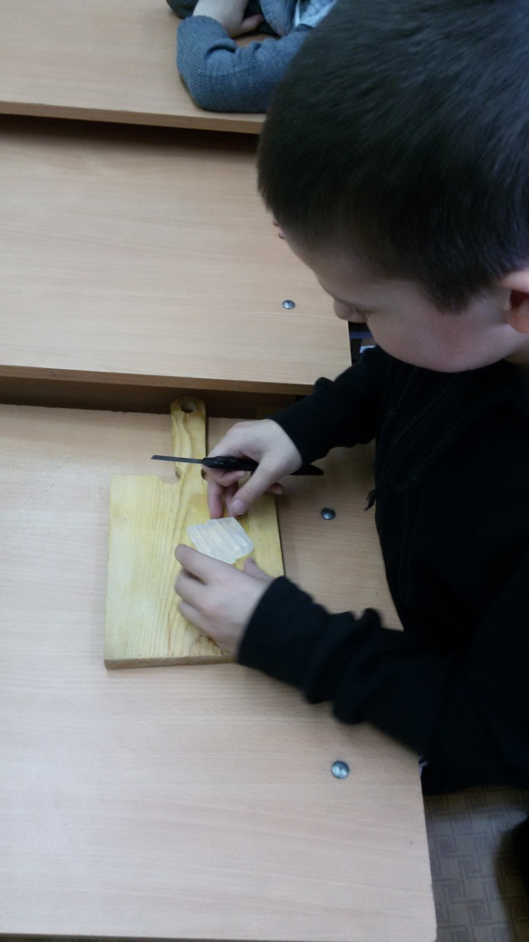
1.Сначала мыльную основу измельчают

Slide 16
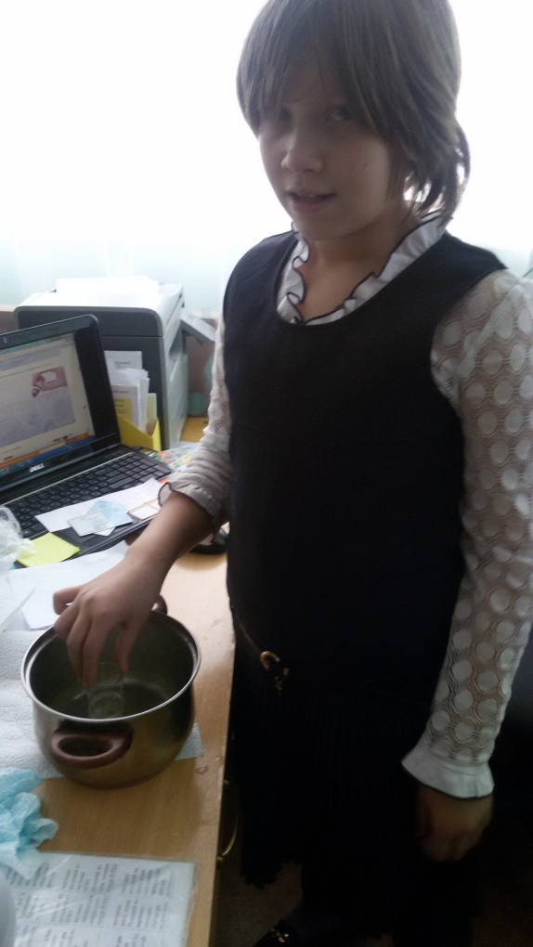
2. Далее кусочки собирают в емкость и помещают в микроволновую печь. В качестве альтернативного варианта можно разогревать основу на водяной бане.

Slide 17
В расплавленную мыльную основу рекомендуется сначала добавлять ароматизаторы: Ароматизаторами могут быть обычные духи, различные эфирные масла, специальные эссенции для мыловарения или же натуральные продукты (например: ваниль, кофе или мед).

Slide 18
Добавление базового масла. Базовым маслом может быть любое масло растительного происхождения.

Slide 19
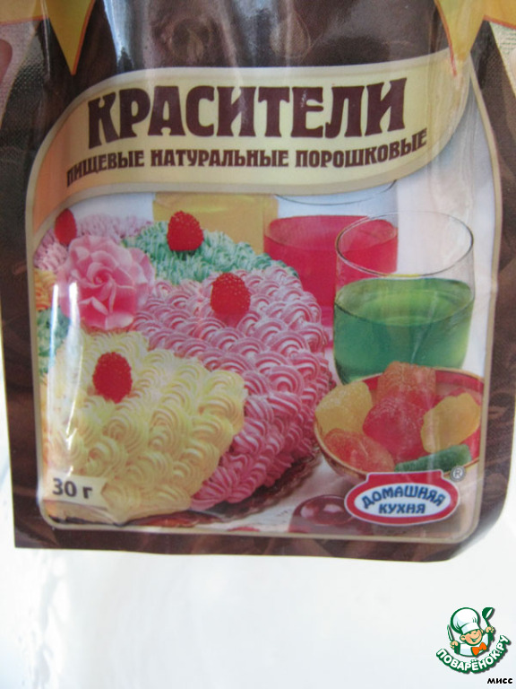
И, наконец, добавляют пищевой краситель. Его можно приобрести в специализированных магазинах.

Slide 20
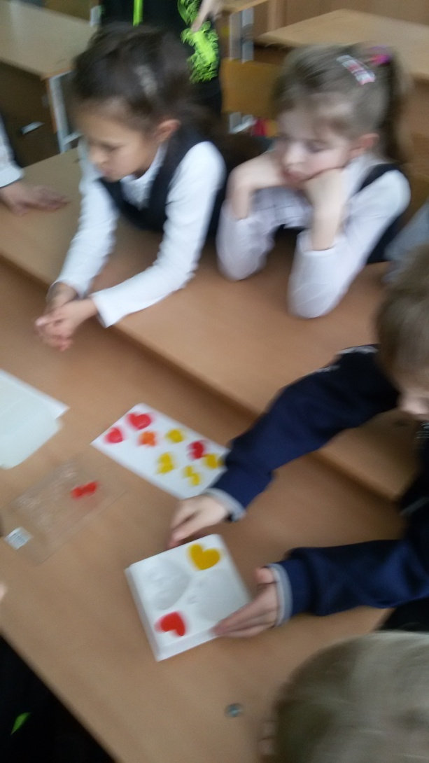
Затем полученную массу разливают по формам и дают хорошо подсохнуть (не меньше суток)

Slide 21
Вот какое мыло у нас получилось.

Slide 22
Было очень интересно!!!!

Slide 23
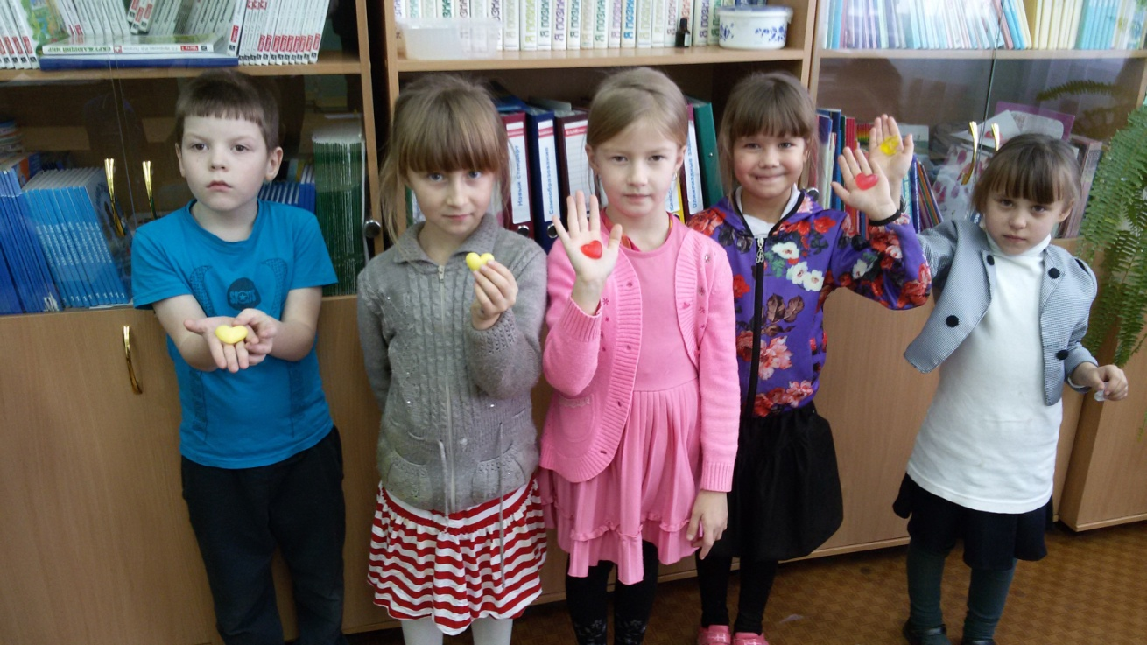
Мастер-класс для первоклассников

Slide 24
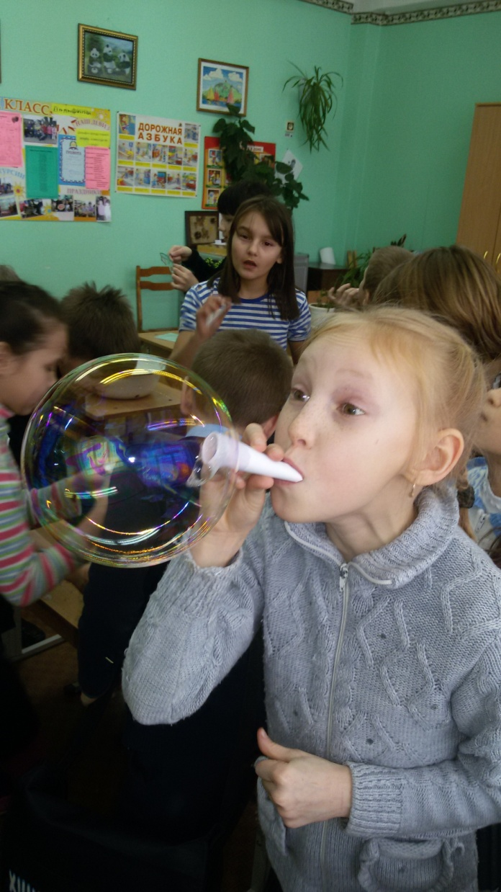
Третий класс у нас в гостях

Slide 25
Пятиклассницы

Slide 26
Спасибо за внимание!!!

